Slide 1
第六章 存储器层次结构 第二部分 高速缓冲器Cache
教师：史先俊
计算机科学与技术学院
哈尔滨工业大学
1

Slide 2
要点
Carnegie Mellon
高速缓存存储器组织结构和操作
高速缓存对程序性能的影响
存储器山
重新排列循环以提高空间局部性
使用分块来提高时间局部性
2

Slide 3
局部性举例
Carnegie Mellon
sum = 0;
for (i = 0; i < n; i++) sum += a[i];
return sum;
对数据的引用
顺序访问数组元素
(步长为1的引用模式)
变量sum、i、n在每次循环迭代中被引用一次
空间局部性
时间局部性
对指令的引用
顺序读取指令
重复循环执行for循环体
空间局部性
时间局部性

Slide 4
局部性
Carnegie Mellon
局部性原理: 程序倾向于使用与最近使用过数据的地址接近或是相同的的数据和指令
时间局部性:
最近引用的项很可能在不久的
将来再次被引用
空间局部性:
与被引用项相邻的项有可能在
不久的将来再次被引用
4

Slide 5

存储器层次结构
Carnegie Mellon
L0:
寄存器
CPU寄存器保存着从高速缓存存储器取出的字
更小
L1
高速缓存 (SRAM)
更快和
（每字节）
成本更高的存储
设备
L1:
L1高速缓存保存着从L2高速缓存取出的缓存行
L2:
L2
高速缓存 (SRAM)
L2高速缓存保存着从L3高速缓存取出的缓存行
L3:
L23
高速缓存 (SRAM)
L3 高速缓存保存着从主存高速缓存取出的缓存行
更大
更慢和
（每字节）
L4:
主存 (DRAM)
成本更低的存储设备
主存保存着从本地磁盘取出的磁盘块
L5:
本地二级存储 (本地磁盘)
本地磁盘保存着从远程网络服务器磁盘上取出的文件
L6:
远程二级存储
(分布式文件存储，Web服务器)
5

Slide 6
存储器层次结构中的缓存
缓存类型 | 缓存什么 | 被缓存在何处 | 延迟(周期数) | 由谁管理
寄存器 | 4-8 字节字 | CPU 核心 | 0 | 编译器
TLB | 地址译码 | 片上 TLB | 0 | 硬件MMU
L1 高速缓存 | 64字节块 | 片上 L1 | 4 | 硬件
L2 高速缓存 | 64字节块 | 片上 L2 | 10 | 硬件
虚拟内存 | 4KB 页 | 主存 | 100 | 硬件 + OS
缓冲区缓存 | 部分文件 | 主存 | 100 | OS
磁盘缓存 | 磁盘扇区 | 磁盘控制器 | 100,000 | 磁盘固件
网络缓冲区缓存 | 部分文件 | 本地磁盘 | 10,000,000 | NFS 客户
浏览器缓存 | Web页 | 本地磁盘 | 10,000,000 | Web浏览器
Web缓存 | Web 页 | 远程服务器磁盘 | 1,000,000,000 | Web 代理服务器

Slide 7
高速缓存
高速缓存(Cache): 一种更小、速度更快的存储设备。作为更大、更慢存储设备的缓存区。
存储器层次结构的基本思想:
对于每个 k，位于k层的更快更小存储设备作为位于k+1层的更大更慢存储设备的缓存。
为什么存储器层次结构行的通?
因为局部性原理，程序访问第k层的数据比访问第k+1层的数据要频繁
因此，第k+1层的存储设备更慢、容量更大、价格更便宜
妙策: 存储器层次结构构建了一个大容量的存储池，像底层存储器一样廉价，而又可以达到顶层存储器的速度。

Slide 8
高速缓存存储器
Carnegie Mellon
高速缓存存储器是小型的、快速的基于SRAM的存储器，是在硬件中自动管理的（非用户程序访问的）
保持经常访问主存的块
CPU 首先查找缓存中的数据
典型的系统结构:
CPU 芯片
寄存器文件
ALU
高速
缓存
系统总线
内存总线
总线接口
I/O 桥
主存
8

Slide 9
现代 CPU 设计
Carnegie Mellon
指令控制单元
取指 控制 | Address
指令 | 指令高速缓存
退役单元
 | 寄存器 文件
指令
译码
操作
寄存器更新
预测 OK?
算术运算
算术运算
算术运算
加载
存储
功能单元
分支
操作结果
地址
地址
数据
数据
数据高速缓存
执行单元
10

Slide 10
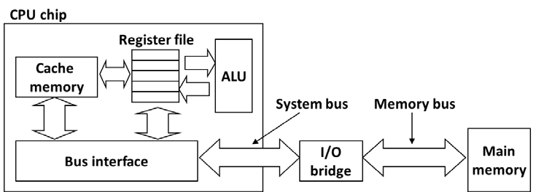
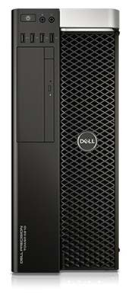


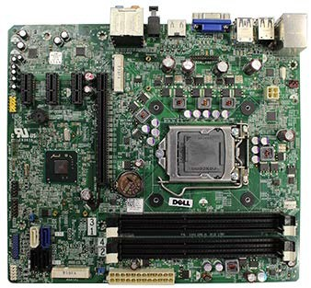
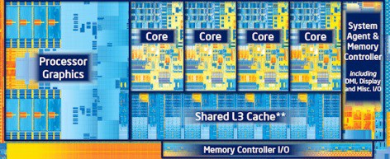
实例
Carnegie Mellon
台式机 PC
CPU (Intel Core i7)
主存 (DRAM)
主板
Source: Dell
Source: Dell
Source: PC Magazine
Source: techreport.com
Source: Dell

Slide 11
高速缓存的基本概念
第K层更小、更快、更昂贵的设备缓存着第K+1层块的一个子集
高速缓存
8
4
9
14
10
3
数据以块为传输单元
在层与层之间复制
4
10
存储器
0
4
8
12
1
5
9
13
2
6
10
14
3
7
11
15
第K+1层更大、更慢、更便宜的设备被划分成块
4
10

Slide 12
高速缓存概念：缓存命中
Carnegie Mellon
请求: 14
需要数据块 b
高速缓存
块 b 在缓存中:
命中！
8
9
14
3
14
内存
0
4
8
12
1
5
9
13
2
6
10
14
3
7
11
15
12

Slide 13
高速缓存概念：缓存不命中 —不命中代价太高了
Carnegie Mellon
请求: 12
需要数据块 b
高速缓存
块 b不在缓存中:
不命中！
8
9
14
3
12
块 b是从内存中提取出来
12
请求: 12
内存
0
4
8
12
1
5
9
13
2
6
10
14
3
7
11
15
块 b 被存储到缓存
放置策略 (Placement policy) ：确定块b放在缓存中的位置—有空闲的吗？
替换策略(Replacement policy): 决定该替换-驱逐存储器中的哪一块（牺牲块）
12
13

Slide 14
高速缓存概念： 缓存不命中的种类
Carnegie Mellon
冷 (强制性) 不命中
当缓存为空时，对任何数据的请求都会不命中，此类不命中称为冷不命中
冲突不命中
大多数缓存将第k+1层的某个块限制放置在第k层块的一个小的子集中（有时只是一个块）.
例如.第k+1层的块i必须放置在第k层的块（i mod 4）中.
冲突不命中发生在缓存足够大，但是这些多个数据对象会映射到同一个缓存块.
例如.如果程序请求块0,8,0,8,0,8,…这样每次引用都会不命中.
容量不命中
发生在当活跃块集合（工作集working set)）的大小比缓存大.
14

Slide 15
高速缓存通用组织(S, E, B)
Carnegie Mellon
每组E = 2e 行
组
行/路/槽/块
S = 2^{s} 组
高速缓存大小:
C = S x E x B 数据字节
v
tag
0 | 1 | 2 |  |  | B-1
有效位
每个高速缓存块有B = 2^{b} 字节

Slide 16
高速缓存读
Carnegie Mellon
定位组
检查集合中的任何行是否有匹配的标记
是 + 行有效: 命中
定位从偏移开始的数据
每组E = 2e 行
字地址:
t 位 | s 位 | b 位
S = 2^{s} 组
标记
组索引
块偏移
数据从这个偏移开始
v
tag
0 1 2
B-1
有效位
每个高速缓存块有B = 2^{b} 字节

Slide 17
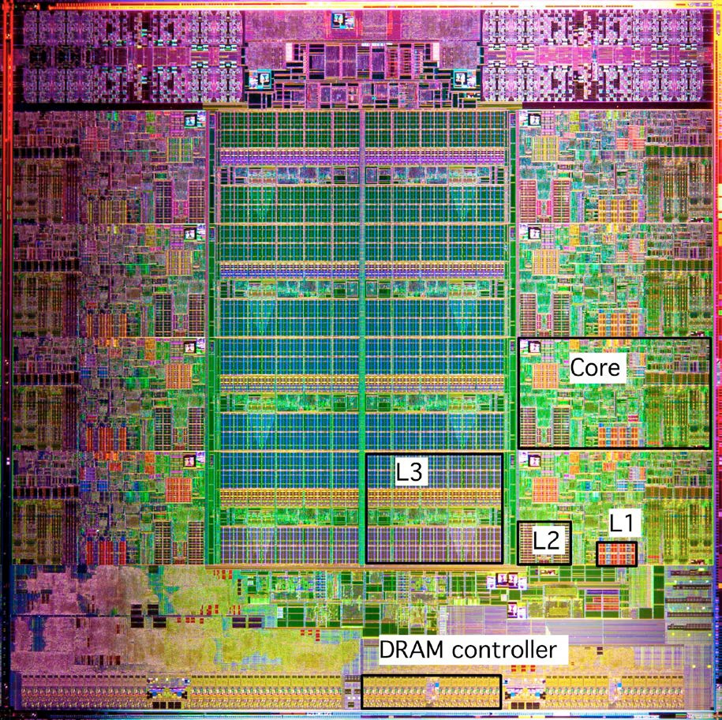
实例(Cont.) cpuZ工具可查看
Carnegie Mellon
Intel Sandy Bridge Processor Die
L1: 32KB 指令 + 32KB 数据
L2: 256KB
L3: 3–20MB

Slide 18
Intel Core i7高速缓存层次结构
Carnegie Mellon
处理器封装
Core 0 Core 3
Regs Regs
L1 指令高速缓存 和 数据高速缓存:
32 KB, 8-way,
访问时间: 4周期
L1
d-cache
L1
i-cache
L1
d-cache
L1
i-cache
L2 统一的高速缓存:
256 KB, 8-way,
访问时间: 10 周期
…
L2 unified cache
L2 unified cache
L3 统一的高速缓存:
8 MB, 16-way,
访问时间: 40-75 周期
L3 unified cache (shared by all cores)
块大小: 所有缓存都是64 字节
Main memory

Slide 19
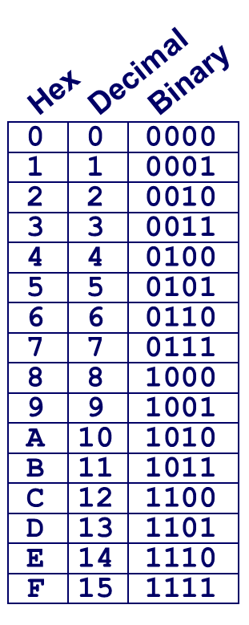
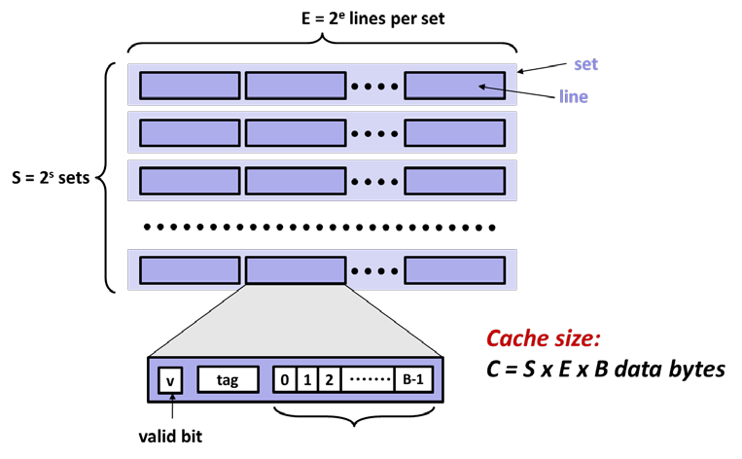
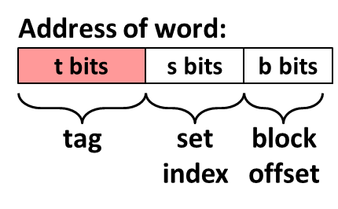
例子: Core i7 L1 数据缓存
Carnegie Mellon
32 kB 的8路组相联
64 字节/块
47 位地址范围
B =
S = , s =
E = , e = C =
栈地址:
0x00007f7262a1e010
块偏移:
组索引:
标记:
0x??
0x??
0x??
块偏移: . 位
组索引: . 位
标记: . 位

Slide 20
例子: Core i7 L1 数据缓存
Carnegie Mellon
32 kB 的8路组相联
64 字节/块
47 位地址范围
B = 64
S = 64, s = 6
E = 8, e = 3
C = 64 x 64 x 8 = 32,768
栈地址:
0x00007f7262a1e010
块偏移： 组索引:
0x10
0x0
块偏移: 6 bits
组索引: 6 bits
标记: 35 bits
标记: 0x7f7262a1e
0000 0001 0000

Slide 21
示例：直接映射高速缓存 (E = 1)
Carnegie Mellon
直接映射: 每一组只有一行
假设: 缓存块大小为8字节
Int地址:
t 位 0…01 100
选择的组
v
tag
0 | 1 | 2 | 3 | 4 | 5 | 6 | 7
v
tag
0 | 1 | 2 | 3 | 4 | 5 | 6 | 7
S = 2^{s} 组
v
tag
0 | 1 | 2 | 3 | 4 | 5 | 6 | 7
v
tag
0 | 1 | 2 | 3 | 4 | 5 | 6 | 7

Slide 22
示例：直接映射高速缓存 (E = 1)
Carnegie Mellon
直接映射: 每一组只有一行
假设: 缓存块大小为8字节
Int地址:
t bits 0…01 100
有效?
+ 匹配: 假设 是 = 命中
v
tag
0 1 2 3 4 5 6 7
tag
块偏移

Slide 23
示例：直接映射高速缓存 (E = 1)
Carnegie Mellon
直接映射: 每一组只有一行
假设: 缓存块大小为8字节
Int地址:
t bits 0…01 100
有效?
+ 匹配: 假设 是 = 命中
v
tag
0 1 2 3 4 5 6 7
块偏移
int (4 字节)在这里
如果标记不匹配: 旧的行被驱逐和替换

Slide 24
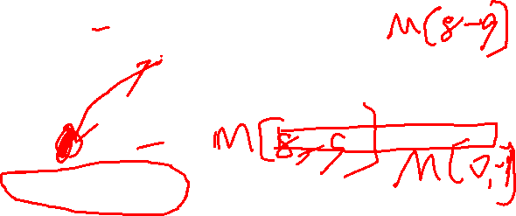
直接映射高速缓存模拟
Carnegie Mellon
t=1 s=2 b=1
M=16 字节 (4-位 地址), B=2 字节/块, S=4 组, E=1 块/组
x | xx | x
地址跟踪(读, 每读一个字节):
不命中
命中
不命中
不命中
不命中
v 标记 块
组 0
组1
组2
组3
抖动：频繁间距访问的数据映射到同一个Cache 组。
解决：填充-浪费
0 | [0000₂],
1 | [0001₂],
7 | [0111₂],
8 | [1000₂],
0 | [0000₂]
1 | 0 | M[0-1]
1 | 0 | M[6-7]
0
1
1
?
0
1
?
M[0-1]
M[8-9]

Slide 25
E-路 组相联高速缓存 (E = 2)
Carnegie Mellon
E = 2: 每组两行
假设:缓存块大小为8字节
short int地址:
每组两行
t bits | 0…01 |  | 100
v
tag
0 | 1 | 2 | 3 | 4 | 5 | 6 | 7
v
tag
0 | 1 | 2 | 3 | 4 | 5 | 6 | 7
v
tag
0 | 1 | 2 | 3 | 4 | 5 | 6 | 7
v
tag
0 | 1 | 2 | 3 | 4 | 5 | 6 | 7
选择的组
v
tag
0 | 1 | 2 | 3 | 4 | 5 | 6 | 7
v
tag
0 | 1 | 2 | 3 | 4 | 5 | 6 | 7
v
tag
0 | 1 | 2 | 3 | 4 | 5 | 6 | 7
v
tag
0 | 1 | 2 | 3 | 4 | 5 | 6 | 7
S组

Slide 26
E-路 组相联高速缓存(E = 2)
Carnegie Mellon
E = 2:每组两行
假设:缓存块大小为8字节
short int地址:
t bits 0…01 100
比较
有效? +
匹配: 是 = 命中
v
tag
0 1 2 3 4 5 6 7
tag
tag
v
0 | 1 | 2 | 3 | 4 | 5 | 6 | 7
块偏移
20

Slide 27
E-路 组相联高速缓存(E = 2)
Carnegie Mellon
E = 2:每组两行
假设:缓存块大小为8字节
short int地址:
t bits 0…01 100
两个比较
有效? +
匹配: 是 = 命中
v
tag
0 1 2 3 4 5 6 7
v
tag
0 | 1 | 2 | 3 | 4 | 5 | 6 | 7
块偏移
short int (2 字节) 在这里
不匹配:
在组中选择1行用于驱逐和替换
替换策略: 随机, 最不常使用LFU、最近最少使用(LRU), …

Slide 28
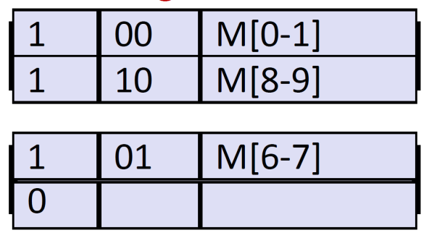
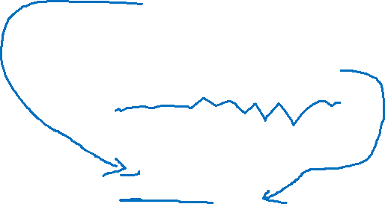
2-路 组相联缓存模拟
Carnegie Mellon
M=16 字节地址, B=2 字节/块, S=2 组,
E=2 块/组
t=2 s=1 b=1
xx | x | x
地址跟踪(读, 每读一个字节):
0
1
7
8
0
[0000₂],
[0001₂],
[0111₂],
[1000₂],
[0000₂]
不命中
命中
不命中
不命中
命中
v 标记
块
组 0
组 1

Slide 29
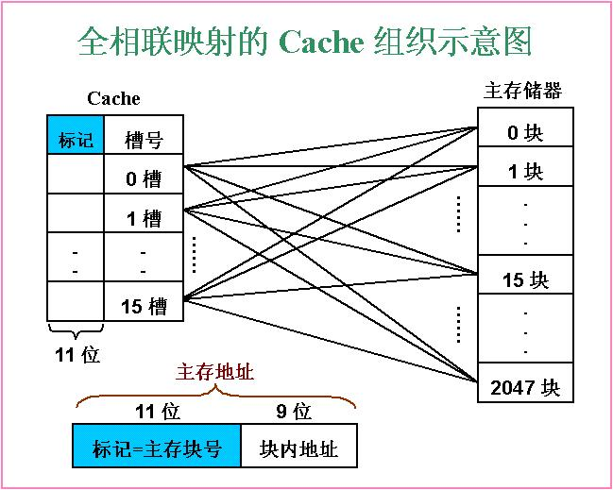
全相联映射Cache组织示意图
每个主存块可装到Cache任一行中。 是多对多的映射关系
按内容访问，是相联存取方式！
Cache标记=主存块号
0000 0001 111
如何对01E0CH单元进行访问？
0000 0001 1110 0000 1100B 是第15块中的第12个单元！
为何地址中没有cache索引字段？
因为可映射到任意一个cache行中！
Notes:
29
访存过程：
CPU给出一个20位主存地址，根据高11位的内容同时与Cache中各槽的标志位进行比较。
若能找到相等的槽，则说明要访问的单元在该槽中。再根据后9位字号找到相应的字取到CPU中。
若全都不相等，则说明要访问的单元不在Cache中。

Slide 30
举例：Fully Associative
Fully Associative Cache
无需Cache索引，为什么？ 因为同时比较所有Cache项的标志
By definition: Conflict Miss = 0
(没有冲突缺失，因为只要有空闲Cache块，都不会发生冲突)
Example: 32bits memory address, 32 B blocks. 比较器位数多长？
we need N 27-bit comparators
31
4
0
Cache Tag (27 bits long)
Byte Select
问题：需要多少个比较器？
每行一个比较器！
Ex: 0x01
Cache Tag
V
Cache Data
=
B 31
:
B 1
B 0
=
B 63
:
B33
B 32
=
=
:
:
:
:
=

Slide 31

多选题
5分
访问存储器的物理地址，在组相联 Cache访问时，包含如下部分：
A
组索引-组编号：用以表示是Cache的第几组
B
路/行索引：用以表示是Cache的第几路
C
块偏移：用以表示访问数据块的起始位置
D
标记：用以行/路命中比较的高部分地址
提交

Slide 32
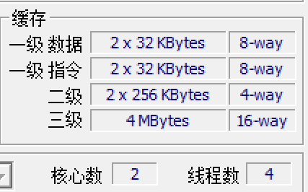
主观题
10分
目前的通用CPU，Intel 为什么 将L1、L2、L3都设计为组相联Cache？
从直接映射Cache、组相联Cache、全相联Cache的组成特征以及优缺点来论述Intel的选择理由。
想象一下：你当前计算机几个典型应用场景，你的这么多进程在这些Cache里是怎么分布的？
正常使用主观题需2.0以上版本雨课堂
作答

Slide 33
关于怎么写?
Carnegie Mellon
存在多个数据副本:
L1, L2, L3,主存, 磁盘
在写命中时要做什么?
直写 (立即写入存储器)，将V=0
写回 (推迟写入内存直到行要替换)
需要一个修改位 (和内存相同或不同的行)
写不命中时要做什么?
写分配 (加载到缓存,更新这个缓存行)
好处是更多的写遵循局部性
非写分配 (直接写到主存中,不加载到缓存中)
典型的
直写 + 非写分配 --高层-成本低
写回 + 写分配-----建议 ---低层如虚拟内存 ---高层也用（集成度提高）

Slide 34
高速缓存性能指标
Carnegie Mellon
不命中率
一部分内存引用在缓存中没有找到 (不命中 / 访问)
= 1 – 命中率
典型的数 (百分比):
▪ 3-10% L1
可以相当小(e.g., < 1%) 根据大小, 等等.
命中时间
从高速缓存向处理器发送一行的时间
时间包括行是否在缓存中
典型的数:
L1 4个时钟周期
L2 10个时钟周期
不命中处罚
由于不命中需要额外的时间
通常主存为50-200周期(趋势: 增加！)

Slide 35
让我们想想那些数字
Carnegie Mellon
在命中和不命中之间差距巨大
如果只有L1 和 主存，那么可以差100倍
你会相信99%命中率要比97%好两倍?
思考:
缓存命中时间为1个周期
不命中处罚要100个周期
平均访问时间:
97% 命中率: 1 周期 + 0.03 x 100 周期 = 4 周期
99% 命中率: 1 周期 + 0.01 x 100 周期 = 2 周期
这就是为什么用“不命中率”而不是“命中率”

Slide 36
编写高速缓存友好的代码
Carnegie Mellon
让通用或共享的功能或函数—最常见情况运行得快
专注在核心函数和内循环上
尽量减少每个循环内部的缓存不命中数量
反复引用变量是好的(时间局部性)—寄存器-编译器
步长为1的 参考模式是好的(空间局部性)---缓存是连续块
关键思想：通过我们对高速缓冲器的理解来量化我们对原有局部性的定性概念

Slide 37
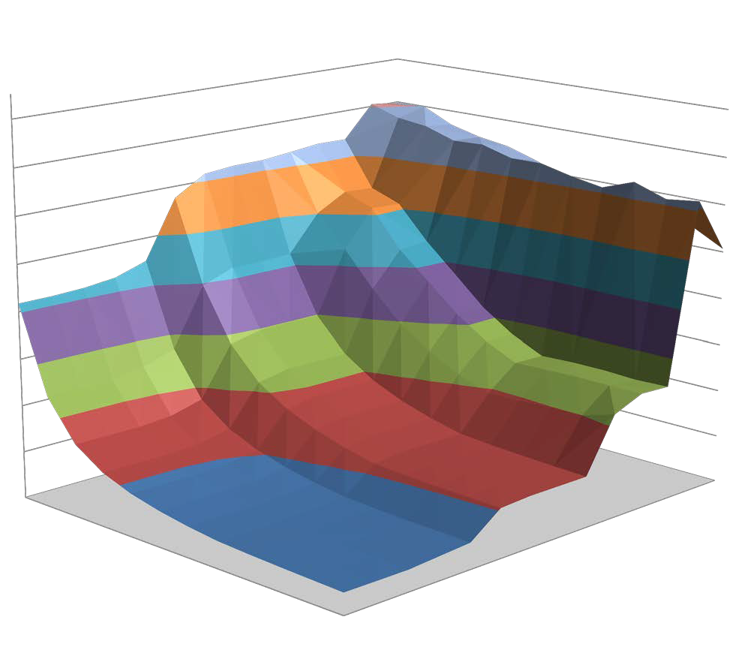
面向存储器-Cache的程序优化 编写面向Cache有好的程序
Carnegie Mellon
高速缓存的组织结构和运算
高速缓存对程序性能的影响
存储器山
重新排列以提升空间局部性
使用块来提高时间局部性
30

Slide 38
存储器山
Carnegie Mellon
读吞吐量 (读带宽)
程序运行时 每秒从存储系统中读取的字节数(MB/s)
存储器山：测量读取吞吐量作为空间和时间局部性的函数
通过二维函数图-存储器山 描述存储系统性能
31

Slide 39
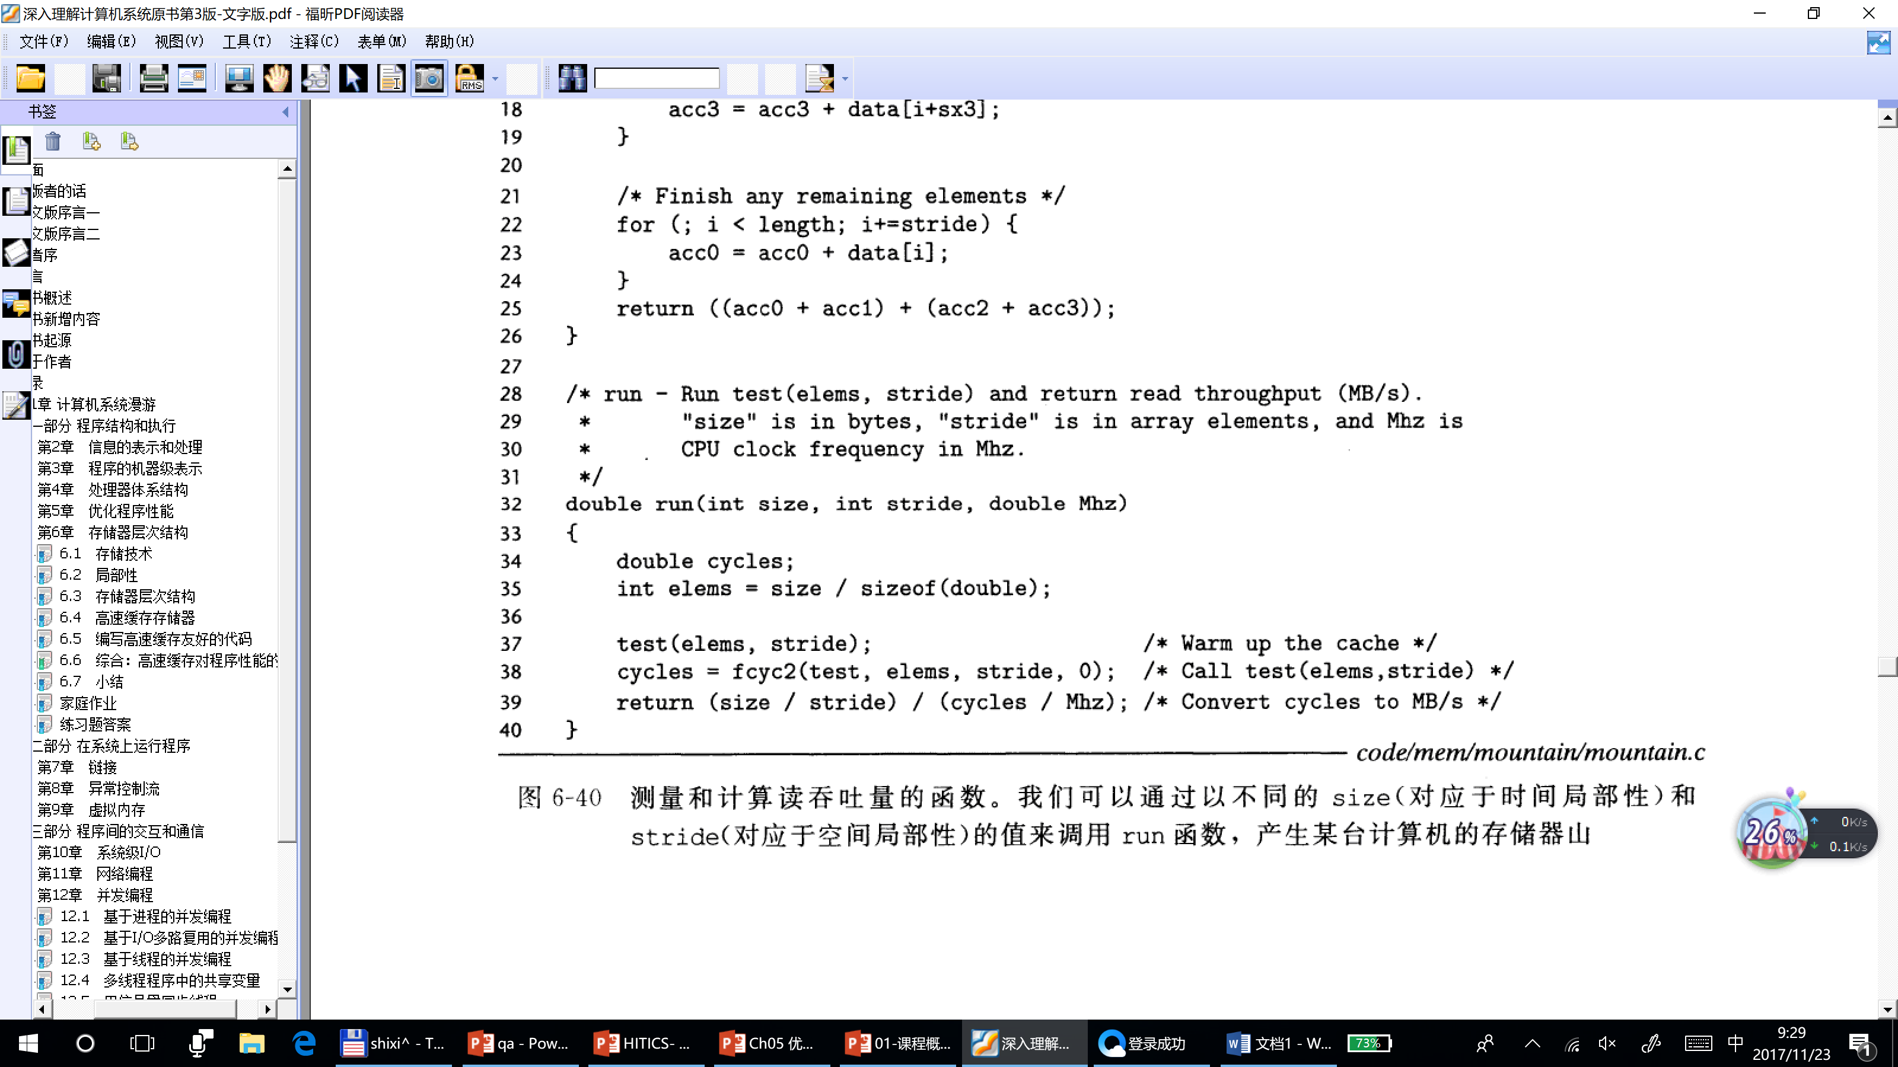
存储器山测试函数
long data[MAXELEMS]; /* Global array to traverse */
Carnegie Mellon
/* test - Iterate over first "elems" elements of
*
*
*/
array "data" with stride of "stride", using using 4x4 loop unrolling.
test()函数有许多 elems and stride-步幅 组合.
int test(int elems, int stride) {
long i, sx2=stride*2, sx3=stride*3, sx4=stride*4; long acc0 = 0, acc1 = 0, acc2 = 0, acc3 = 0;
long length = elems, limit = length - sx4;
对于每个 elems and stride:
/* Combine 4 elements at a time */
1. test()函数开始预热缓存.
for (i = | 0; i < | limit; i += sx4) {
acc0 | = acc0 | + data[i];
acc1 | = acc1 | + data[i+stride];
acc2 | = acc2 | + data[i+sx2];
acc3 | = acc3 | + data[i+sx3];
2. Call test() 函数之后测量读吞吐量(MB/s)
}
/* Finish any remaining elements */ for (; i < length; i++) {
acc0 = acc0 + data[i];
}
return ((acc0 + acc1) + (acc2 + acc3));
mountain/mountain.c
}
32

Slide 40
Carnegie Mellon
Core i7 Haswell
2.1 GHz
32 KB L1 高速缓存
256 KB L2高速缓存
8 MB L3 高速缓存 64 B 块大小
存储器山
积极硬件预取机制
16000
14000
L1
读吞吐量 (MB/s)
12000
10000
8000
时间局部性山脊
L2
6000
4000
L3
2000
空间局部性的斜坡
0
s1
32k
s3
Mem
128k
s5
512k
s7
2m
步长 (x8 字节)
s9
8m
Size:大小 (字节)
s11
32m
128m
Notes:
stride=1时，cache里的数据都会被连续访问到，空间局部性最好。这时候存储器的性能都很好，这得益于计算机积极的硬件预取机制。 即使size很大，只是多了cache加载切换的次数，整体性能都很高。 当然size很小，如L1cache能够放下,那就是最高速度了。 随着size增加，切换次数增加，速度降低。
srtide=12时，Cache里的数据只有1/12的利用率，大量被抛弃了，空间局部性最差，存储器性能最差。 Size很小，在cache里能放下，衡量的是cache吞吐量，性能当然也很大 Size很大，cache里放不下，局部性有很差，大量不命中，速度就是下一级cache的速度了 随着size增加，速度逐级降低 SIZE=32K SIZE=8M

Slide 41
多选题
1分
存储器山反映了读吞吐量是时间局部性与空间局部性的函数，关于存储器山的局部性描述正确的是
A
size反映的是程序的时间局部性
B
size反映的是程序的空间局部性
C
stride反映的是程序的时间局部性
D
stride反映的是程序的空间局部性
提交

Slide 42
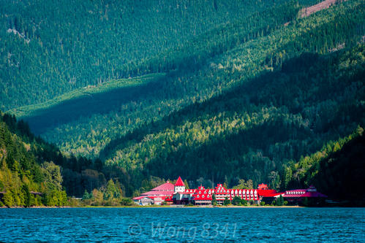
主观题
10分
请简述存储器山的特征 ，并讨论为什么？
相同stride，size越小，吞吐量越大？
相同size，stride越小，吞吐量越大？
Stride=1时为什么相差不大？
Stride=11时为什么相差特别大呢？
落脊线是怎么产生的？
正常使用主观题需2.0以上版本雨课堂
作答

Slide 43
Carnegie Mellon
高速缓存的组织结构和运算
高速缓存对程序性能的影响
存储器山
重新排列以提升空间局部性
使用块来提高时间局部性

Slide 44

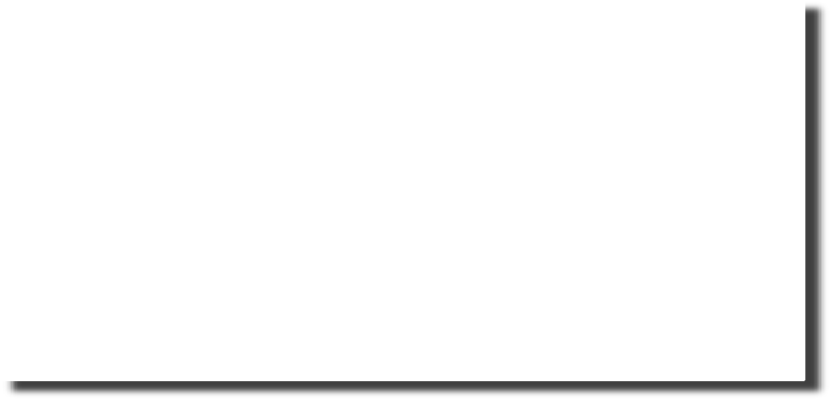
矩阵乘法的例子
Carnegie Mellon
描述:
N x N 矩阵相乘
矩阵元素类型是 doubles (8 字节)
总共O(N³) 个操作
每个元素都要读N次
每个目标中都要对N个值求和
但也可以保持在寄存器中
/* ijk */
for (i=0; i<n; i++)
变量和保持在寄存器中
for (j=0; j<n; j++) { sum = 0.0;
for (k=0; k<n; k++)
sum += a[i][k] * b[k][j]; c[i][j] = sum;
}
} matmult/mm.c
怎么提高空间局部性呢？
B[k][j] !!!!!!!!

Slide 45
投票
最多可选1项
mm.c 中的矩阵相乘方法，是否可以面向CPU进一步优化？
A
可以
B
不可以
C
看CPU类型
D
不一定
提交

Slide 46
矩阵相乘不命中率分析
Carnegie Mellon
假设:
块大小 = 32B (足够大4倍)
矩阵的维数(N)是非常大的
大约 1/N 为 0.0
缓存不是大到足够容纳多行
分析方法:
看内循环的的访问模式
j
k
j
=
x
i
i
k
C
A
B

Slide 47
内存中C数组的布局(回顾)
Carnegie Mellon
C 数组分配按行顺序
每行在连续的内存位置
按行扫描:
▪ for (i = 0; i < N; i++)
sum += a[0][i];
访问连续的元素
如果块大小 (B) > sizeof(a_{ij})字节, 利用空间局部性
不命中率 = sizeof(a_{ij}) / B
按列扫描:
▪ for (i = 0; i < n; i++)
sum += a[i][0];
访问远隔的元素
没有空间局部性!
不命中率 = 1 (i.e. 100%)

Slide 48

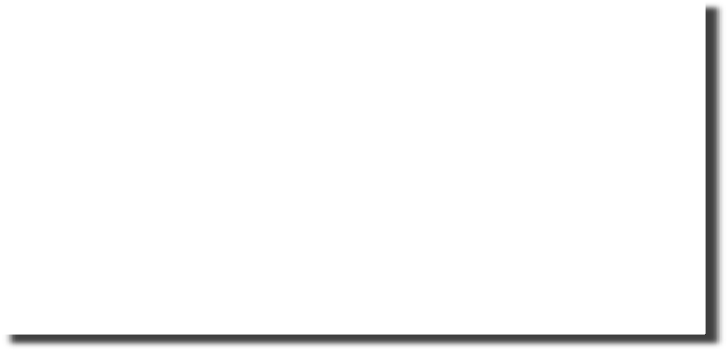
矩阵乘法(ijk)
Carnegie Mellon
/* ijk */
for (i=0; i<n; i++) { for (j=0; j<n; j++) {
sum = 0.0;
for (k=0; k<n; k++)
sum += a[i][k] * b[k][j]; c[i][j] = sum;
}
} matmult/mm.c
每个内部循环迭代不命中:
内部循环:
(*,j)
(i,j)
(i,*)
A
B
C
行式
列式
固定
A 0.25
B 1.0
C 0.0
块大小 = 32B (4 doubles)

Slide 49

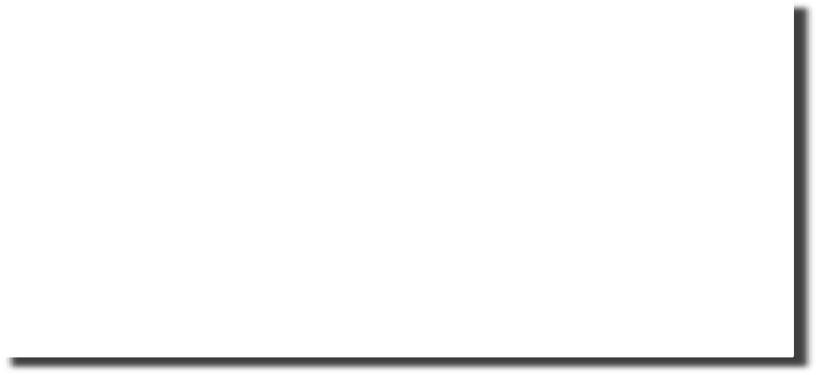
矩阵乘法(jik)
Carnegie Mellon
/* jik */
for (j=0; j<n; j++) { for (i=0; i<n; i++) {
sum = 0.0;
for (k=0; k<n; k++)
sum += a[i][k] * b[k][j]; c[i][j] = sum
}
} matmult/mm.c
内部循环:
(*,j)
(i,j)
(i,*)
A
B
C
行式
列式
固定
每个内部循环迭代不命中:
A 0.25
B 1.0
C 0.0
块大小 = 32B (4 doubles)

Slide 50

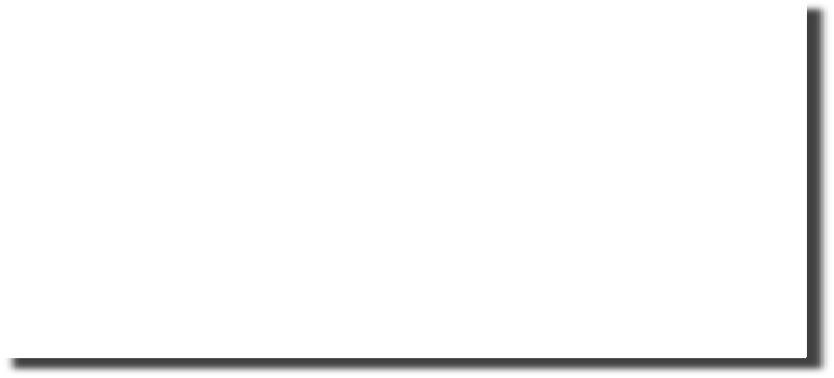
矩阵乘法(kij)
Carnegie Mellon
/* kij */
for (k=0; k<n; k++) { for (i=0; i<n; i++) {
r = a[i][k];
for (j=0; j<n; j++) c[i][j] += r * b[k][j];
}
内部循环:
(i,k)
(k,*)
(i,*)
A
B
C
}
matmult/mm.c
固定
行式
行式
每个内部循环迭代不命中:
A 0.0
B 0.25
C 0.25
块大小 = 32B (4 doubles)
40

Slide 51

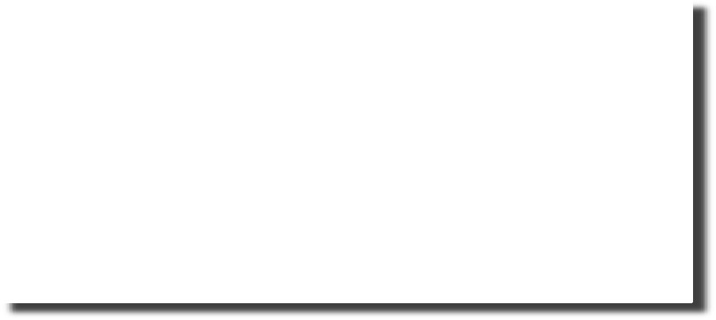
矩阵乘法 (ikj)
Carnegie Mellon
/* ikj */
for (i=0; i<n; i++) { for (k=0; k<n; k++) {
r = a[i][k];
for (j=0; j<n; j++) c[i][j] += r * b[k][j];
}
内部循环:
(i,k)
(k,*)
(i,*)
A
B
C
}
matmult/mm.c
行式
行式
固定
每个内部循环迭代不命中:
A 0.0
B 0.25
C 0.25
块大小 = 32B (4 doubles)

Slide 52

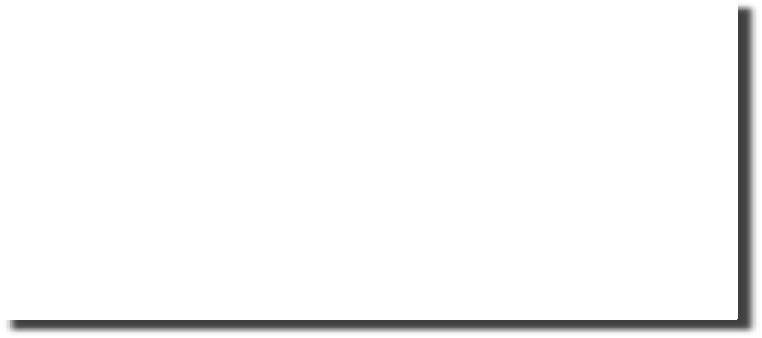
矩阵乘法 (jki)
Carnegie Mellon
内部循环: (*,k)
/* jki */
for (j=0; j<n; j++) { for (k=0; k<n; k++) {
r = b[k][j];
for (i=0; i<n; i++) c[i][j] += a[i][k] * r;
}
(*,j)
(k,j)
A
B
C
}
matmult/mm.c
列式
固定
列式
每个内部循环迭代不命中:
A 1.0
B 0.0
C 1.0
块大小 = 32B (4 doubles)

Slide 53

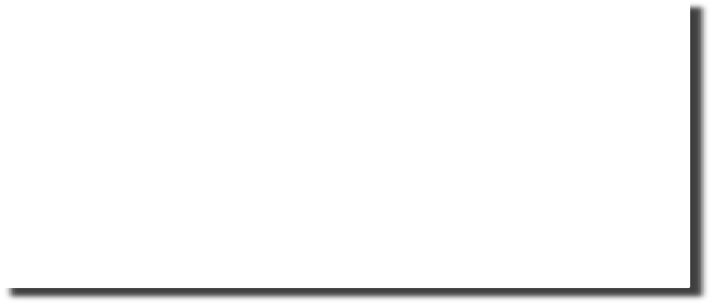
矩阵乘法 (kji)
Carnegie Mellon
/* kji */
for (k=0; k<n; k++) { for (j=0; j<n; j++) {
r = b[k][j];
for (i=0; i<n; i++) c[i][j] += a[i][k] * r;
}
内部循环: (*,k)
(*,j)
(k,j)
A
B
C
}
matmult/mm.c
列式
固定
列式
每个内部循环迭代不命中:
A 1.0
B 0.0
C 1.0
块大小 = 32B (4 doubles)

Slide 54
矩阵乘法总结
Carnegie Mellon
for (i=0; i<n; i++) {
for (j=0; j<n; j++) { sum = 0.0;
for (k=0; k<n; k++)
sum += a[i][k] * b[k][j]; c[i][j] = sum;
}
}
ijk (& jik):
2 加载, 0 存储
不命中率/迭代次数 = 1.25
for (k=0; k<n; k++) {
for (i=0; i<n; i++) { r = a[i][k];
for (j=0; j<n; j++) c[i][j] += r * b[k][j];
}
}
kij (& ikj):
2加载, 1存储
不命中率/迭代次数 = 0.5
Computer Systems: A Programmer’s Perspective, Third Edition
for (j=0; j<n; j++) {
for (k=0; k<n; k++) { r = b[k][j];
for (i=0; i<n; i++) c[i][j] += a[i][k] * r;
}
}
jki (& kji):
2加载, 1存储
不命中率/迭代次数 = 2.0
44

Slide 55







Core i7矩阵乘法性能
Carnegie Mellon
每个内部循环迭代周期
100
jki / kji
jki kji ijk jik
kij
ikj
ijk / jik
10
kij / ikj
1
50 100 150 200 250 300 350 400
数组大小(n)
450 500 550 600 650 700

Slide 56
投票
最多可选1项
稍微动一下程序，性能就提高很大，你愿意花点心思优化下程序吗？算法或程序设计老师的规劝你愿意有效的反驳或解释吗？
A
愿意
B
不愿意
C
看心情
D
强迫时、不得不时再说吧
提交

Slide 57
今天
Carnegie Mellon
高速缓存的组织结构和运算
高速缓存对程序性能的影响
存储器山
重新排列以提升空间局部性
使用块来提高时间局部性

Slide 58
例子:矩阵乘法
Carnegie Mellon
c = (double *) calloc(sizeof(double), n*n);
/* Multiply n x n matrices a and b */
void mmm(double *a, double *b, double *c, int n) { int i, j, k;
for (i = 0; i < n; i++) for (j = 0; j < n; j++)
for (k = 0; k < n; k++)
c[i*n + j] += a[i*n + k] * b[k*n + j];
}
j
c a b
=
i
x

Slide 59
缓存不命中分析
Carnegie Mellon
假设:
矩阵元素类型是doubles
缓存块 = 8 doubles
缓存大小 C << n (比n小的得多)
n
第一次迭代:
n/8 + n = 9n/8 不命中率
=
x
之后在缓存中:
(示意图)
=
x
8 wide

Slide 60
缓存不命中分析
Carnegie Mellon
假设:
矩阵元素类型是doubles
缓存块 = 8 doubles
缓存大小 C << n (比n小的得多)
n
第二次迭代:
再次:
n/8 + n = 9n/8 不命中率
=
x
8 wide
总不命中率:=====》次数
▪ 9n/8 n² = (9/8) n³

Slide 61
分块矩阵乘法
Carnegie Mellon
c = (double *) calloc(sizeof(double), n*n);
/* Multiply n x n matrices a and b */
void mmm(double *a, double *b, double *c, int n) { int i, j, k;
for (i = 0; i < n; i+=B) for (j = 0; j < n; j+=B)
for (k = 0; k < n; k+=B)
/* B x B mini matrix multiplications */ for (i1 = i; i1 < i+B; i1++)
for (j1 = j; j1 < j+B; j1++) for (k1 = k; k1 < k+B; k1++)
c[i1*n+j1] += a[i1*n + k1]*b[k1*n + j1];
}
matmult/bmm.c
j1
c
a
b
c
= x
+
i1
, Third Edition
50

Slide 62
缓存不命中分析
Carnegie Mellon
假设:
缓存块 = 8 doubles
缓存大 小C << n (比n小的得多)
三块 放入缓存: 3B² < C
第一次 (块) 迭代:
n/B 块
B²/8 每块不命中率
▪ 2n/B * B²/8 = nB/4
(省略矩阵 c)
=
x
之后在缓存中:
(示意图)
块大小 B x B
=
x

Slide 63
缓存不命中分析
Carnegie Mellon
假设:
缓存块 = 8 doubles
缓存大 小C << n (比n小的得多)
三块 放入缓存: 3B² < C
第二次 (块) 迭代:
n/B 块
同第一次迭代n
▪ 2n/B x B²/8 = nB/4
=
x
总不命中率:
块大小 B x B
▪ nB/4 * (n/B)² = n³/(4B)

Slide 64
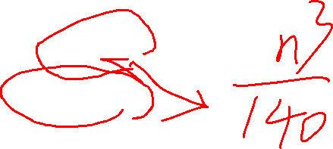
分块总结
Carnegie Mellon
不分块: (9/8) n³
分块: 1/(4B) n³
建议最大可能的块B大小, 限制为 3B² < C!
巨大差距的原因:
矩阵乘法有天生的时间局部性:
输入数据: 3n², 计算 2n³
每个数据组元素使用 O(n) 时间!
但是程序必须被恰当的编写

Slide 65
高速缓存总结
Carnegie Mellon
对缓存存储器的性能有明显的影响
你可以在你的程序里用这个!
集中在内部循环上，大部分计算和内存访问都发生在这里。
尽量按照数据对象存储在内存中的顺序，以步长为1来读数据，使得程序的空间局部性最大。
一旦从内存中读入一个数据对象，尽可能多的使用它，使得程序中的时间局部性最大。

